Slide 1
Європейське кіномистецтво
Презентацию виконала
Сюр Олена
11-А

Slide 2

Європейське кіно — найстаріше у світі. За популярністю навіть у самій Європі воно поступається американському, але за повагою з боку кінокритиків можливо навіть перевершує. Європейське кіно прийнято вважати академічним, хоча і в Європі знімаються комерційні касові фільми. На відміну від американського кіно, європейське часто спонсорується державою.
За час існування європейського кіно в ньому виникали різні течії і напрями: німецький експресіонізм, італійський неореалізм, французька нова хвиля, Догма 95.

Slide 3

Франція – батьківщина мистецтва кіно
Французький кінематограф ніколи не упускав пальму першості, починаючи з часу свого створення і закінчуючи нашими днями.
Звичайно, за обсягом випущеної кінопродукції йому ніколи не зрівнятися з Голлівудом, але зате він завжди був вище за якістю, художнім рівнем і новаторським розробкам.

Slide 4
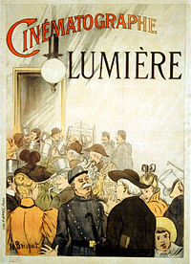
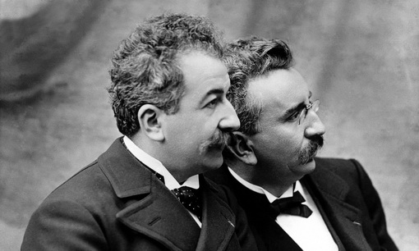
Саме у Франції був народжений кінематограф, коли 28 грудня 1885 в індійському салоні "Гран-кафе" на бульварі Капуцинів (Париж, Франція) відбувся публічний показ "сінематограф братів Люм'єр". В той день був продемонстрований фільм «Вихід робочих із фабрики Люм'єр».
Брати Люм’єр

Slide 5
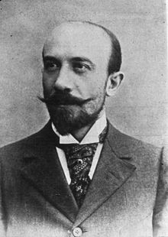
У початковий період свого розвитку французьке кіно було переважно трюковим, важлива роль належала винахіднику кінотрюкової зйомки - автору "кінофеерій" Ж. Мельєс і фірмі "Фільм д'Ар", що привернула до роботи в кіно видних драматургів, театральних акторів і композиторів.
Мельєс отримав технічну освіту. Він працював як карикатурист в газетах та журналах, потім був театральним декоратором, і, нарешті, актором та режисером. В період перших кінопоказів він очолював театр Роберта Удена, майстра ілюзій та чарівних перетворень, займався фокусами та головував у Товаристві ілюзіоністів, був першим Президентом французького кінематографічного синдикату, головою перших кінематографічних конгресів.

Slide 6
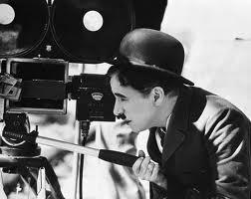
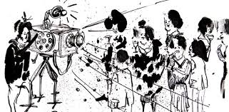
До Першої світової війни французьке кіно випускало близько 90% світової кінопродукції. В 30-ті роки ХХ-го століття французький кінематограф досяг вищого рівня розвитку. Ніколи, ні до, ні після цього періоду, в жодній іншій країні світу, кіно не мало такого великого впливу на долю цілої нації.
У повоєнні роки у Франції виник рух проти використання кіно в комерційних цілях. Рух очолили представники кіноавангарду того часу. Займаючись формальними експериментами, авангардисти в той же час значно розширили виражальні можливості кіно. Ними створювалися кіноклуби, які пропагували кращі досягнення світового кіно.

Slide 7
"Нова хвиля" художнє рух, що в корені перетворив характер національного кінематографа Франції на рубежі 50-60-х років. Учасників нової хвилі об'єднувало неприйняття мертвущого духу і одноманітності штампів комерційного кіно, що не відображає дійсного багатства навколишньої реальності. Ці молоді люди вимагали від кінематографа більшої заземленості та соціальної спрямованості, відмови від традиційних костюмних і салонних сюжетів, звернення до життя простої людини. явище, яке стали називати "новою хвилею", що проіснувало близько десяти років, і що зробило величезний вплив на весь світовий кінематографічний процес.

Slide 8
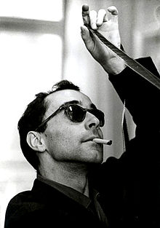
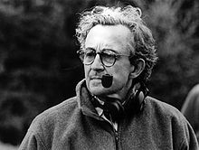
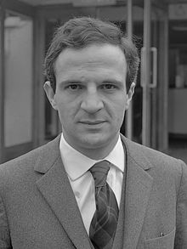
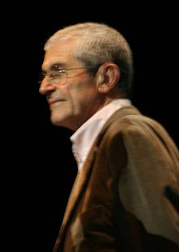
Нова хвиля французького кіно дарує світові кіно таких митців як Жан-Люк Годар, Клод Лелуш, Франсуа Трюффо, Клод Шаброль, Луї Маль.
Луї Маль
Жан-Люк Годар
Франсуа Трюффо
Клод Лелуш

Slide 9
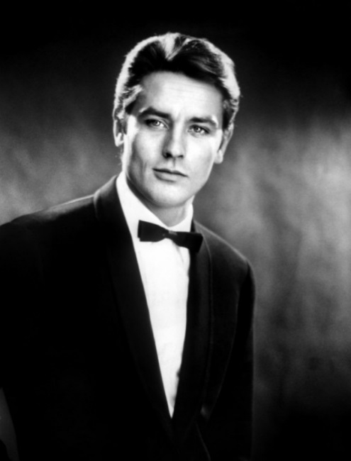
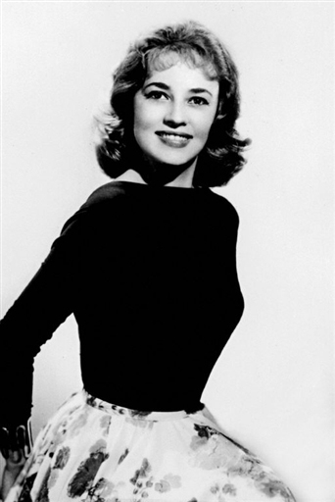
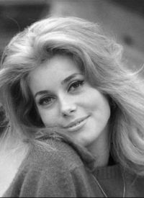
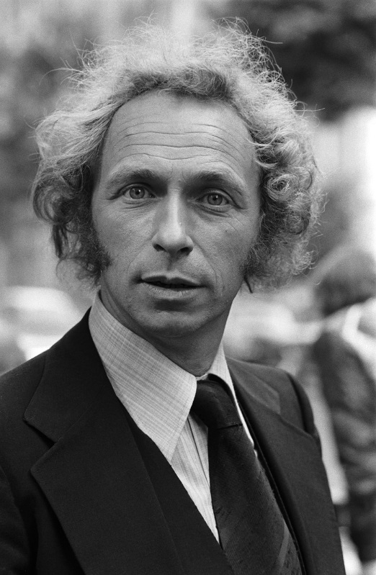
1960 — 1970. З'явилася ціла плеяда акторів, серед яких найвідоміші Жанна Моро, Жан-Луї Трентіньян, Жан-Поль Бельмондо, Жерар Депардьє, Катрін Денев, Ален Делон, Ані Жирардо, Колюш, Пьєр Рішар.
Ален Делон
Катрін Денев
Жанна Моро
Пьєр Рішар

Slide 10
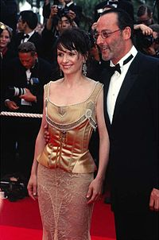
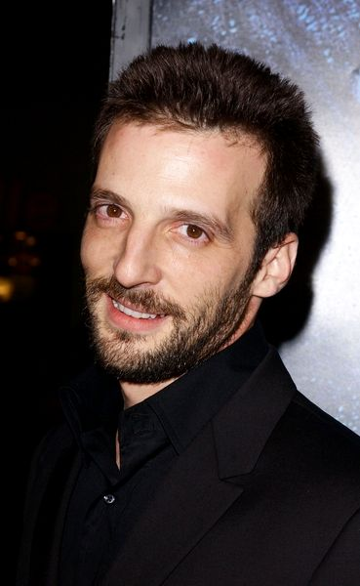
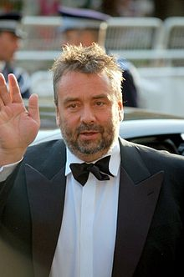
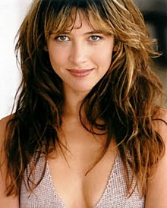
Сучасне французьке кіно — це витончене мистецтво, в якому психологія та драматизм поєднуються з пікантністю та художньою красою зйомки. Сьогодні його стиль визначають режисери Люк Бессон, П'єр Жане, Франсуа Озон, Філіпп Гарель та актори Жан Рено,Одрі Тоту, Софі Марсо, Матьє Кассовітц, Крістіан Клав'є, Луї Гаррель.
Жан Рено і Жульєт Бінош у Каннах
Матьє Кассовітц
Софі Марсо
Люк Бессон

Slide 11
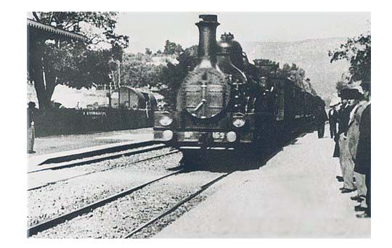
Кінематограф Італії
Перші італійські фільми "Прибуття потягу на Міланський вокзал", "Умберто і Маргарита Савойські на прогулянці в парку" були зняті в 1885 р.. Проте роком народження італійського кіно вважається 1904, коли в Туріні була створена перша в Італії кіностудія хронікально-документальних фільмів.

Slide 12

У 1912-1913 рр. Італія займає положення провідної кінематографічної держави. Це роки найбільшого розквіту Італійського німого кіно. До 1914-1915 рр. воно вже пережило свій "золотий вік", приголомшивши не лише італійського, але і зарубіжного глядача красою перших кінозірок, сміховинними "Пригодами Критинетти" у виконанні французького коміка А. Дида.
Після встановлення фашистської диктатури в 1922 р. італійські фільми зникли зі світового екрану більш ніж на 20 років, перетворилися на факт "місцевого значення".

Slide 13
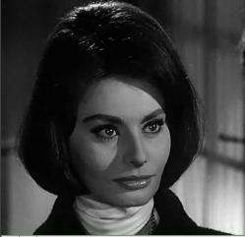
Неореалізм став найзначнішим явищем в італійській художній культурі 40-50-х рр., що вплинуло на розвиток усього післявоєнного кінематографу. Виникнувши на хвилі Опору, в обстановці підйому демократичного руху, неореалізм об'єднав самих різних кінематографістів, але в першу чергу молодих, здебільшого дебютантів, єдиних в ненависті до фашизму, в прагненні правдиво розповісти про справжнє життя Італії, її народу. Неореалізм - виробив справжню революція в італійському кіномистецтві. На екрани Італії хлинуло справжнє життя. Маси уперше трудящих дізнавалися в кіногероях себе, в їх проблемах - свої проблеми, побачили страшну правду: голод, безробіття, убогість, а замість рекламних італійських пейзажів.
Софі Лорен

Slide 14
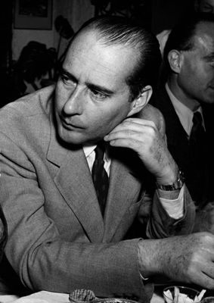
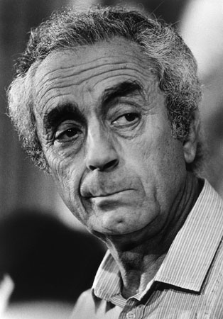
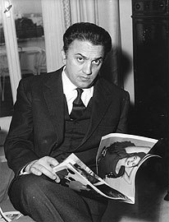
Пошуки нових шляхів розвитку італійського кіно в 50-і рр. йшли шляхом поглиблення аналізу стосунків між людьми, відчуженості людини у сучасному світі. До цієї теми звертаються і вже визнані класики - Р. Росселліні і Л. Вісконті, і що дебютували в поч.50-х М. Антоніоні і Ф. Фелліні - майбутні видатні майстри світового кіно.
Р. Росселліні
М. Антоніоні
Ф. Фелліні

Slide 15
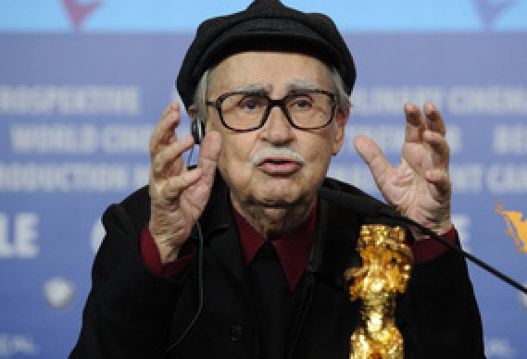
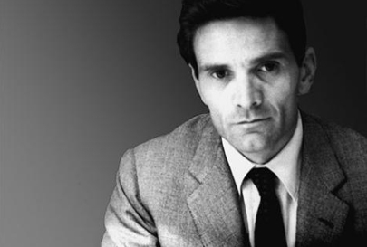
У кінці 60-х початку 70-х рр. намітилася загальна тенденція до політизування мистецтва у зв'язку із загостренням політичної боротьби, успіхами лівих сил, молодіжного руху протесту, що сколихнув височінь західний світ. У картинах Пазоліні, Б. Бертолуччі, Ф. Рози, М. Белоккьо, В. і П. Тавіані ще раніше торкнулися теми молодіжного протесту проти буржуазного суспільства, тема народної революції, розроблялися нові принципи зображення.
П. Тавіані
Пазоліні

Slide 16
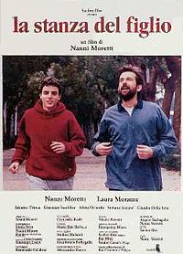

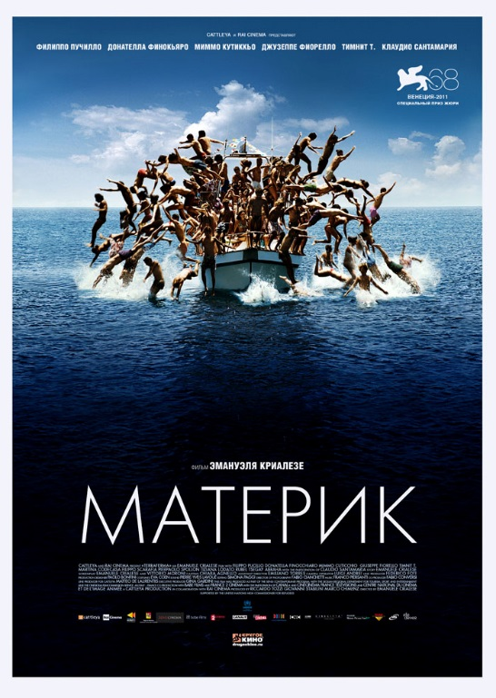
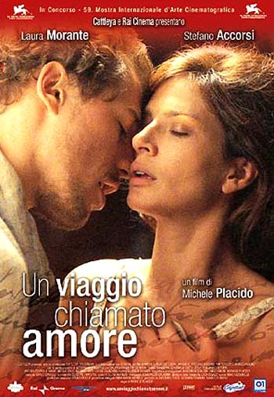
Наприкінці дев'яностих до 2011 року кінематограф переживає значне пожвавлення. Число кіноглядачів збільшилося з 10 до 40 млн на рік. Частка національного кінематографа на екранах досягла 37%, що стало найвищим показником в Європі. Відмічені фестивальними призами стрічки "Світло моїх очей", "Кімната сина", "Подорож під назвою любов", "Звір у серці" "Материк ", "Цезар повинен померти", "Це був син".

